Slide 1
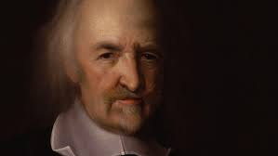
Thomas HOBBES
LEVIATAN
voj. SUVÁKOVÁ Nikola
M11bBOŠ
2020

Slide 2
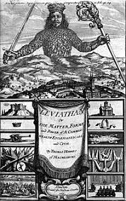
Obsah:
O autorovi
Zamýšľaný cieľ autora
Stručný obsah diela
SWOT analýza
Zdroje

Slide 3
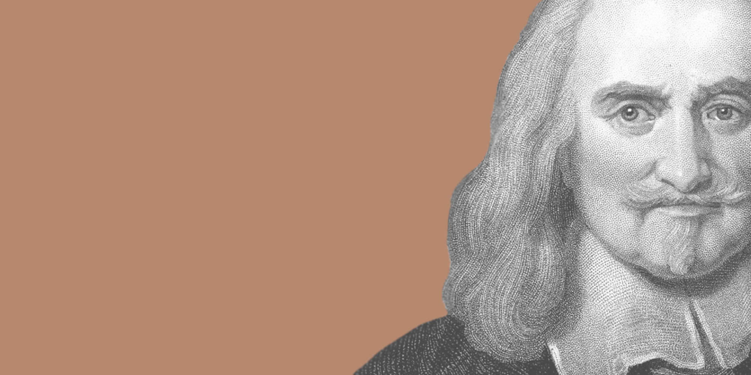
O autorovi - Thomas HOBBES
sa narodil 5.aprila 1588 v meste Malmesbury.
anglický filozof, teoretik štátu a práva, spoločenskej zmluvy.
prežil svoje detstvo so svojím strýkom,ktorý bol starostom v Malmesbury.
od malička bol veľmi nadaný - šestročný ovládal gréčtinu a angličtinu.
vdospelosti stal vychovávateľom v šľachtickej rodine Cavendishovcov
s týmto rodom sú jeho osudy spojené až do konca jeho života.
svojom živote mal možnosť stretnúť s významným filozofom Francisom Baconom, Galileom Galileim, Reném Descartom

Slide 4
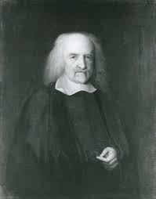
Zamýšľaný cieľ autora
tvrdí, že každý človek je v prirodzenom stave egoistom.
egoizmus vedie ľudí ku konfliktom - Takže prirodzený stav ľudí je vlastne vojna všetkých proti všetkým.
Tento stav Hobbes charakterizuje tromi vlastnosťami:
panuje v ňom absolútna sloboda,
človek v prirodzenom stave je oslobodený od akýchkoľvek záväzkov,
človek si je sám sebe sudcom.
Jediná možnosť ako sa vyhnúť takémuto stavu je prenechať všetky svoje práva na tretiu osobu, ktorá bude riešiť konflikty za nás.
ďalej opisuje ako vznikne štát, formu zmluvy, ktorú medzi sebou uzatvoria ľudia.
Jeden z najdôležitejších faktorov, ktorý musí byť v súlade aby nenastala občianska vojna je, že svetská a duchovná moc musia spolupracovať, nesmú stáť proti sebe.

Slide 5
Stručný obsah:
je jedno z najvýznamnejších diel o politickej teórií.
toto dielo pozostáva zo štyroch kníh, ktoré sa ďalej delia na kapitoly.
každá kniha sa bližšie zaoberá inou témou.
V prvej knihe sa zameriava najmä na človeka.
Píše tu:
o ľudskom zmýšľaní, poznaní či ľudskej predstavivosti.
o tom, že človek nie je najviac ovplyvňovaný svojim rozumom alebo mravnosťou, ale najmä svojimi vášňami.
Tvrdí, že najprirodzenejšou vlastnosťou človeka je jeho egoizmus a že človek sa vždy rozhodne v prospech svojich osobných záujmov, než záujmov spoločenských.

Slide 6
V druhej knihe píše
o štáte,
o tom ako štát vzniká,
o príčinách vzniku štátu,
o tom ako by mal štát podľa neho fungovať.
Príčinou vzniku štátu je podľa najmä pud ľudskej sebazáchovy, keďže prostredníctvom štátu sa ľudia dostanú zo stavu vojny každého s každým do stavu občianskeho, kde sa ľudia dobrovoľne vzdávajú časti svojej suverenity v prospech štátu.
Štát by ďalej mal zaručiť dodržiavanie istých zákonov, ktoré pre ľudí majú zaručiť ich bezpečnosť, rozoberá typy štátov, tvrdí, že v skutočnosti existuje len demokracia, aristokracia a absolutistická monarchia, ktorá je podľa neho najvhodnejším typom vlády

Slide 7
V štvrtej knihe sa zaoberá takzvaným „Kráľovstvom Temnôt“, zamýšľa sa nad tým, ako sa Satan snaží spochybniť vieru v Boha.
Píše o nesprávnych výkladoch z písma, ktoré taktiež zavádzajú, a poškodzujú kresťanskú vieru.
V tretej knihe píše
o podstate kresťanského štátu,
o princípoch kresťanskej politiky.
Uvažuje o legitimite niektorých kníh, nachádzajúcich sa v Biblii, veľa sa zaoberá osobou Boha, ktorého popisuje ako nepoznateľného, nekonečného, nepochopiteľného, tvrdí že je príčinou sveta a že aktívne zasahuje, teda stará sa o ľudstvo. Boh je pre neho najvyššou autoritou, najvyšším vládcom.

Slide 8
Analýza
boli veľmi dobre zhrnuté Hobbsove subjektívne myšlienky o štáte, o jeho občanoch, jeho vedení a fungovaní, či dôležitosti náboženstva (v tomto prípade kresťanstva).
Silnou stránkou tohto diela je určite to, že Hobbes si vedel všetky svoje názory dostatočne vyargumentovať a teda neostalo miesto pre žiadne špekulácie, či nejasnosti, to ale neznamená, že všetci museli a musia s jeho názormi súhlasiť.

Slide 9
Zdroje:
Kniha Leviatan, Thomas Hobbes
http://referaty.atlas.sk/odborne-humanitne/filozofia/7029/klasicka-novoveka-filozofia---thomas-hobbes-(1588---1679)

Slide 10
Ďakujem za pozornosť.

